Slide 1

Intelligent Automation with Purpose
www.sicolos.com.br

Slide 2
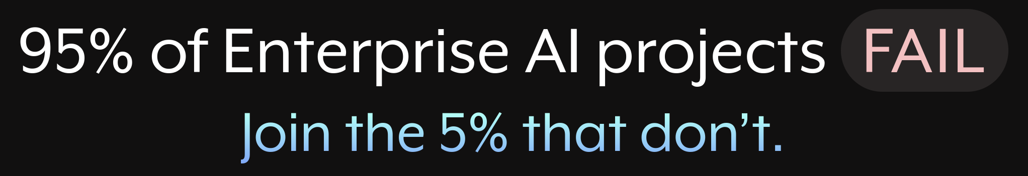

Slide 3



Automação
Integração
IA
Fernando Piazza – Workato – May 2026

Slide 4
















HR
Sales
IT
Marketing
RPA
Middleware
ESB
APIs
Customer Success
Fernando Piazza – Workato – May 2026

Slide 5









Resultados
Confiança
Fernando Piazza – Workato – May 2026
Notes:
O cliente tem bastante dúvida. Existe algum jeito melhor de fazer isso?
De um lado, tem os gigantes de TI, que investiram muito dinheiro em algumas ferramentas, e precisam vender isso de qualquer jeito.
De outro lado, algumas consultorias dizem: Você precisa repensar, redesenhar. Depois, você repensa e redesenha de novo. E de novo.
Precisa mesmo? Aí você pensa. Minha empresa já funciona. Porque é que eu tenho que redesenhar?
Quando você ouvir essa conversa, lembre que as tecnologias hoje são tão poderosas, que são elas quem se adaptam ao seu negócio, e não o contrário.
O que você precisa é de alguém que lhe ajude a entender o jeito certo de ter ganho com essas tecnologias.
E a sua empresa cobra resultados, e exige que você use essas ferramentas com confiança.

Slide 6
HR
Sales
EOP
Marketing
Customer Success
Fernando Piazza – Workato – May 2026

Slide 7

Qual é a SUA estratégia?

Slide 8










Assistentes
Co-Pilots
RPA + AI
“Grandes mudanças trazem grandes recompensas”
Nononononono
Nonononono
Nonononono
Nonononono
Fernando Piazza – Workato – May 2026

Slide 9

Assistentes
Co-Pilots
RPA + AI
Agentes
(Individual)
Nononononono
Nonononono
Nonononono
Nonononono
Fernando Piazza – Workato – May 2026

Slide 10









1/5
1/5
1/5
2/3
1/5
1/5
Fernando Piazza – Workato – May 2026

Slide 11





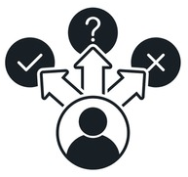






Assistentes
Co-Pilots
RPA + AI
Agentes
(Individual)
Agentes + MCP
MCP Enterprise
(Multi-Agent)
Enterprise Orchestration
(Sistemas, Dados, Agentes, Workflows Humanos)
Pessoas
Genies
Agentes
Enterprise MCP
Conectores
Atores
Bases
Conhecimento
Modelos
Decisão
Conectores
Atores
Nononononono
Nonononono
Nonononono
Nonononono
Workflows
Dados
Sistemas
Fernando Piazza
Workato – May 2026

Slide 12
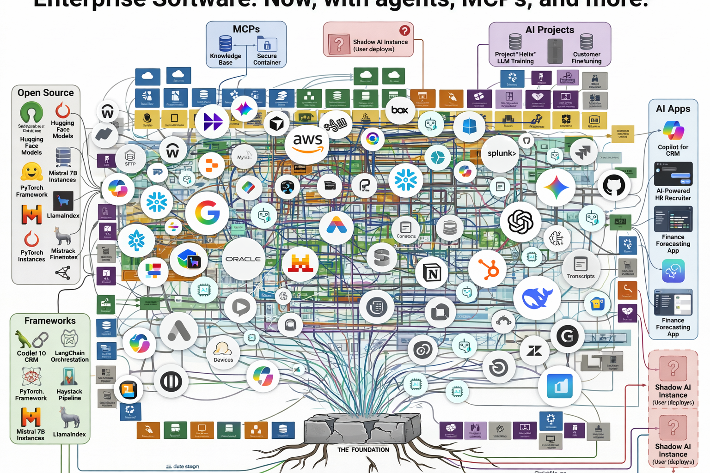




Dev tools

Slide 13
Bloqueios à adoção

Slide 14

Lógica: Orquestrador
Visão / Audição: IA Discriminativa
Linguagem: LLMs
Memória: Bases de Conhecimento
Comunicação: Gateway de IA
Sistema Nervoso: Conectores
Músculos: “Atores” Enterprise
Fernando Piazza – Workato – May 2026

Slide 15





Ferramentas
Garantia
Retorno
Pessoas
Começar
Fernando Piazza – Workato – May 2026

Slide 16




Limites
Controle de Execução
≠
API
Identidade
Observabilidade
Fernando Piazza – Workato – May 2026

Slide 17








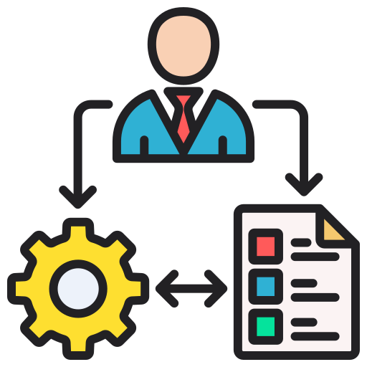
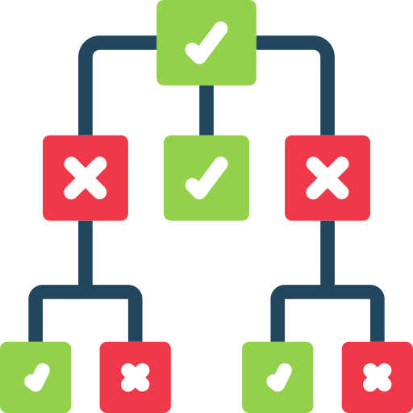


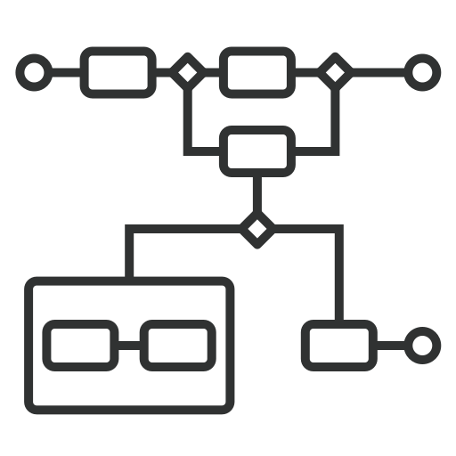
Resiliência
Disponibilidade
Tratamento Erros
Segurança
Recuperação
Arquitetura
Controle
Baseado em Regras
(Atores)
Garantia
Workflows
Modelo de Decisão
Envolvimento Humano
Base de Conhecimento
Fidelidade ao
Processo de Negócio
Fernando Piazza – Workato – May 2026

Slide 18
XXX Security Vulnerabilities
Q4 2025 – Present
6
10.0
103K+
Yes
Critical CVEs
Max CVSS
Exposed Instances
CISA KEV Listed
CVSS ≥ 9.4 in 14 months
CVE-2026-21858 & -21877
Dec 2025 (Censys)
CVE-2025-68613
CVE SEVERITY TIMELINE
10.0
10.0
KEY VULNERABILITIES
10.0
9.9
9.9
CVE
CVSS
Auth
Type
9.5
9.4
CVE-2025-65964
8.8
✓
RCE
9.5
CVSS Score
CVE-2025-68613
9.9
✓
RCE
9.0
8.8
CVE-2025-68668
9.9
✓
Sandbox Bypass
8.5
CVE-2026-21858
✗
Unauth RCE
10.0
8.0
CVE-2026-21877
10.0
✓
File Write RCE
CVE-2026-27493
9.5
✗
Form Injection
Q4 2025
Dec 2025
Dec 2025
Jan 2026
Jan 2026
Mar 2026
Mar 2026
CVE-2026-27577
✓
Sandbox Escape
Git Hook RCE
Expression Inject
Python Sandbox
Unauth File/RCE
File Write/RCE
Form Inject
Sandbox Escape
9.4
CVSS 10.0 (Critical)
CVSS 9.4–9.9 (Critical)
CVSS 8.8 (High)
✗ = No Authentication Required | ✓ = Authenticated | Sources: CISA KEV, GitHub Security Advisories, CVEDetails, Rapid7, Cyera
Fernando Piazza – Workato – May 2026

Slide 19
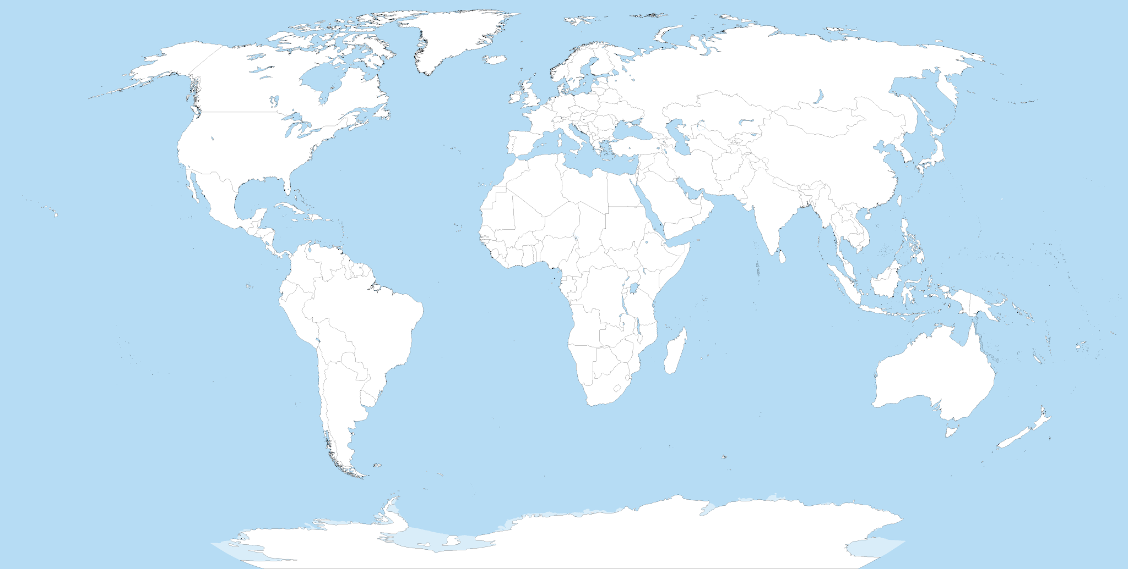
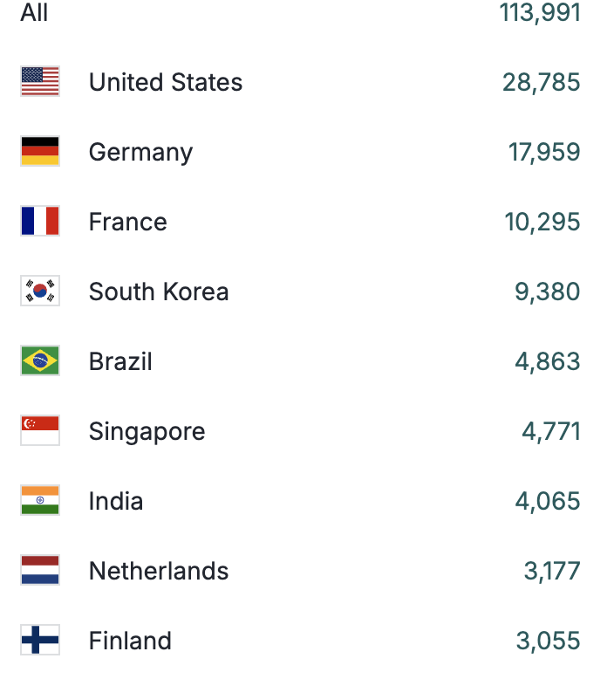
2026 Jan/Fev - 114.000 Instâncias afetadas
3.0K
3.2K
17.9K
10.2K
28.7K
9.3K
4.1K
4.7K
4.8K
Fernando Piazza – Workato – May 2026

Slide 20
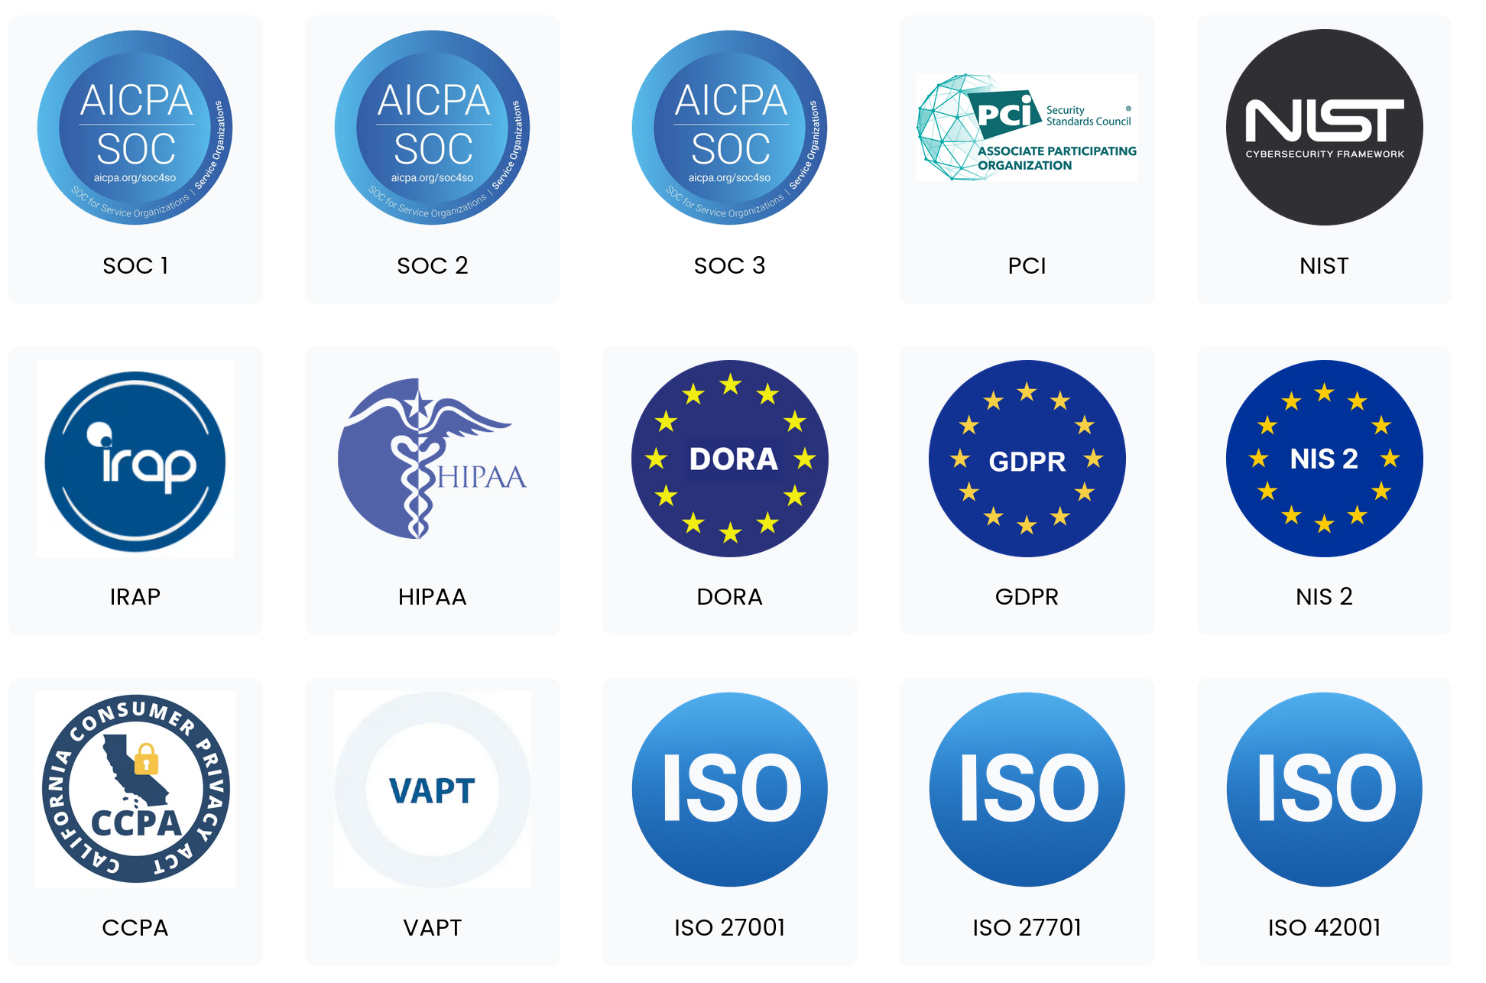
Fernando Piazza
Workato – May 2026

Slide 21


Slide 22
Sem Garantia
Custo da Transação
Humano: US$ 7.28
Humano + Automação: US$ 7.13
Impacto no custo: -2.0%
Fernando Piazza – Workato – May 2026

Slide 23

Custo da Transação
Humano: US$ 7.28
Humano + Automação: US$ 0.27
Impacto no custo: - 96.3%
Fernando Piazza – Workato – May 2026

Slide 24
Orquestrador Universal

Slide 25




























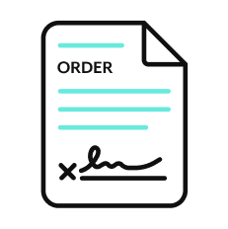







Orchestration for the Agentic Era—Powered by the #1 iPaaS.
I
Workato
Genies
Knowledge Bases
Skill Packs
Human Workflows
W O R K A T O E N T E R P R I S E M C P
P L A T F O R M
A G E N T S
E N T E R P R I S E S K I L L S
T R U S T
MCP Gateway
Observability
Solution Architect (AIRO™)
Skills Builder
MCP Composition
MCP Registry
MCP Proxy
Governance
O R C H E S T R A T I O N
Security
Operations Analyst (Acumen)
Process Automation
Application Integration & B2B
Compliance
Data Orchestration
API Management
Explainability
Powered by iPaaS+
U N I V E R S A L C O N N E C T I V I T Y
SaaS / On-prem
Data Sources
Databases
LLMs
Unstructured
Traditional
Invoice
Media
Transcripts
Docs
SFTP
Mainframe
Custom
Archives

Slide 26
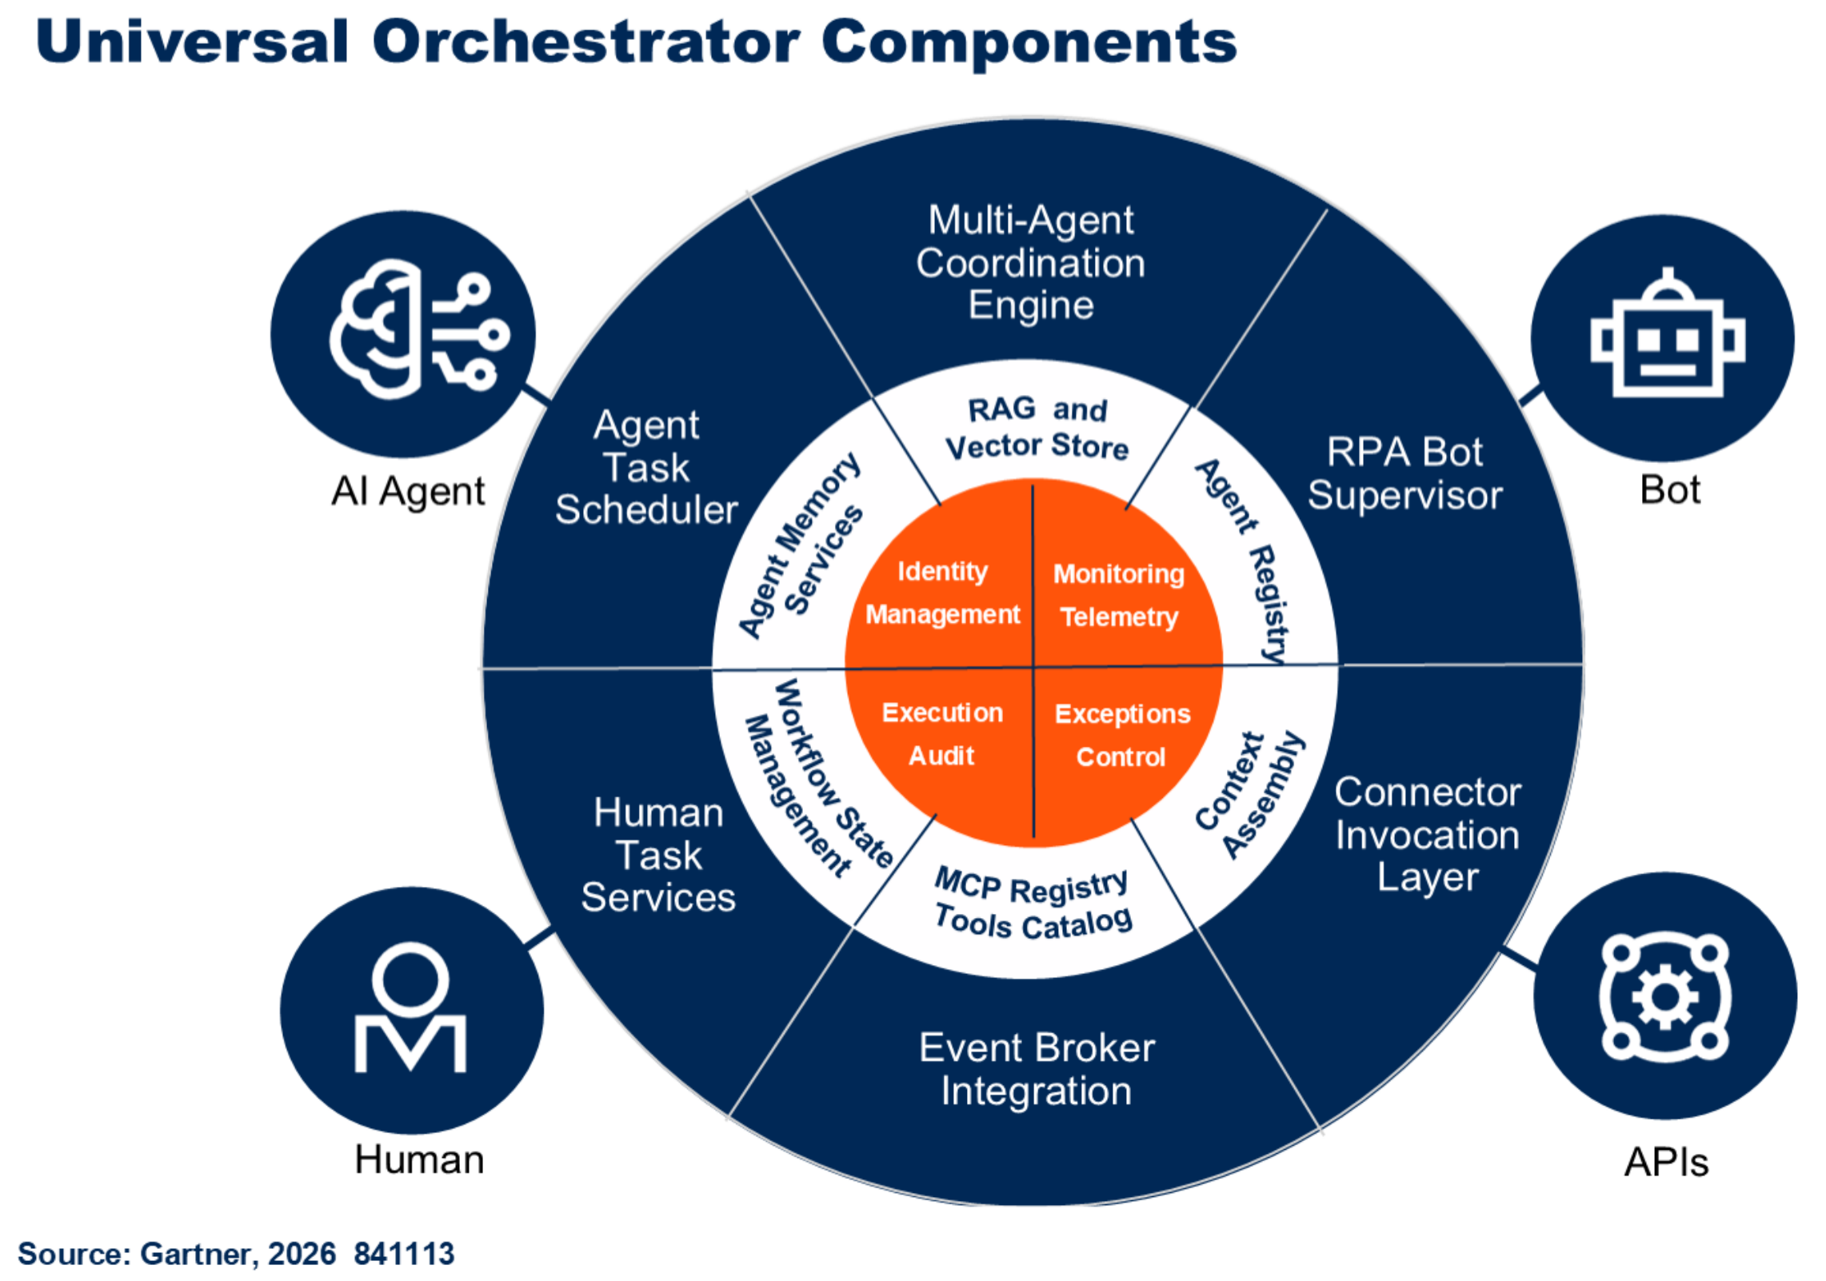

Slide 27
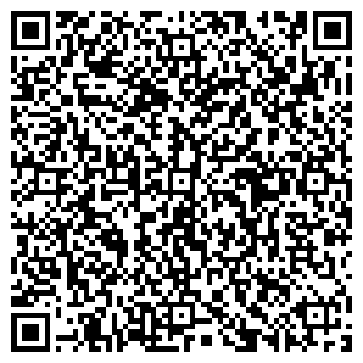
Fernando Piazza
Sales and Alliances LATAM
+55 11 99907 5577
fernando.piazza@workato.com

